Slide 1


Slide 2
今日为雨 基于物联网的粮仓监控系统设计
辽宁工程技术大学
金夏宇

Slide 3
01
技术路线
02
硬件电路设计
PPT模板下载：www.1ppt.com/moban/ 行业PPT模板：www.1ppt.com/hangye/
节日PPT模板：www.1ppt.com/jieri/ PPT素材下载：www.1ppt.com/sucai/
PPT背景图片：www.1ppt.com/beijing/ PPT图表下载：www.1ppt.com/tubiao/
优秀PPT下载：www.1ppt.com/xiazai/ PPT教程： www.1ppt.com/powerpoint/
Word教程： www.1ppt.com/word/ Excel教程：www.1ppt.com/excel/
资料下载：www.1ppt.com/ziliao/ PPT课件下载：www.1ppt.com/kejian/
范文下载：www.1ppt.com/fanwen/ 试卷下载：www.1ppt.com/shiti/
教案下载：www.1ppt.com/jiaoan/ PPT论坛：www.1ppt.cn
Technical route
Hardware circuit design
目录
03
软件电路设计
04
实物系统设计
CONTENTS
Hardware circuit design
Physical system design
05
数学模型建立
06
总结与展望
Mathematical modeling
Summary and Prospect

Slide 4
PART
ONE
PPT模板下载：www.1ppt.com/moban/ 行业PPT模板：www.1ppt.com/hangye/
节日PPT模板：www.1ppt.com/jieri/ PPT素材下载：www.1ppt.com/sucai/
PPT背景图片：www.1ppt.com/beijing/ PPT图表下载：www.1ppt.com/tubiao/
优秀PPT下载：www.1ppt.com/xiazai/ PPT教程： www.1ppt.com/powerpoint/
Word教程： www.1ppt.com/word/ Excel教程：www.1ppt.com/excel/
资料下载：www.1ppt.com/ziliao/ PPT课件下载：www.1ppt.com/kejian/
范文下载：www.1ppt.com/fanwen/ 试卷下载：www.1ppt.com/shiti/
教案下载：www.1ppt.com/jiaoan/ PPT论坛：www.1ppt.cn
技术路线

Slide 5


设计要求
今日为雨
摘要
本设计基于STM32F407ZGT6单片机最小系统与OpenMV摄像头并且结合物联网技术与机器视觉算法，将粮仓内传感器采集到的数据上传到阿里云服务器并通过MQTT协议推送到手机APP显示，使用42步进电机模拟粮仓通风仓打开与关闭状态并且可以通过手机APP进行远程控制，通过OpenMV摄像头进行实时的视频流传输，在网页中实时监控粮仓内的画面，使用二自由度电动云台对摄像头进行上下左右方向控制；若粮仓内发生火灾，则对火焰进行颜色识别并进行报警处理，最后将采集到的环境数据建立粮仓环境风险评估数学模型，通过机器学习算法（BP神经网络）对模型进行训练与预测，采用遗传算法算法对模型进行改进，构建风险评估综合评价体系。
关键词：STM32F407ZGT6； OpenMV ；物联网；机器视觉；机器学习；遗传算法

Slide 6
设计要求
今日为雨
技术路线

Slide 7
PART
TWO
PPT模板下载：www.1ppt.com/moban/ 行业PPT模板：www.1ppt.com/hangye/
节日PPT模板：www.1ppt.com/jieri/ PPT素材下载：www.1ppt.com/sucai/
PPT背景图片：www.1ppt.com/beijing/ PPT图表下载：www.1ppt.com/tubiao/
优秀PPT下载：www.1ppt.com/xiazai/ PPT教程： www.1ppt.com/powerpoint/
Word教程： www.1ppt.com/word/ Excel教程：www.1ppt.com/excel/
资料下载：www.1ppt.com/ziliao/ PPT课件下载：www.1ppt.com/kejian/
范文下载：www.1ppt.com/fanwen/ 试卷下载：www.1ppt.com/shiti/
教案下载：www.1ppt.com/jiaoan/ PPT论坛：www.1ppt.cn
硬件电路

Slide 8
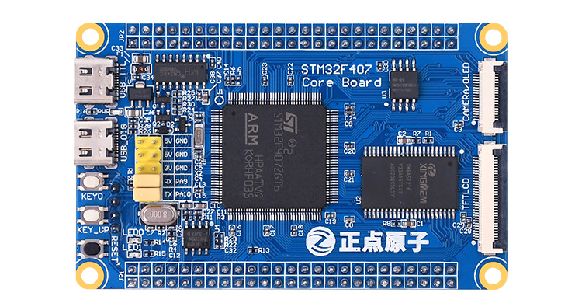
硬件电路方案
今日为雨
单片机模块
STM32F4系列是意法半导体出品的一款高性能、低成本、低功耗的微控制器。本次设计选用STM32F407ZGT6芯片，该芯片基于最新的ARMCortex-M4内核，最高时钟频率为168MHz，支持单周期DSP指令和浮点单元、192KB的SRAM容量、512KB～1MB的嵌入式闪存和影像、网络接口、数据加密等更先进的外设，其强大的功能以及丰富的外设资源满足本次设计的要求

Slide 9
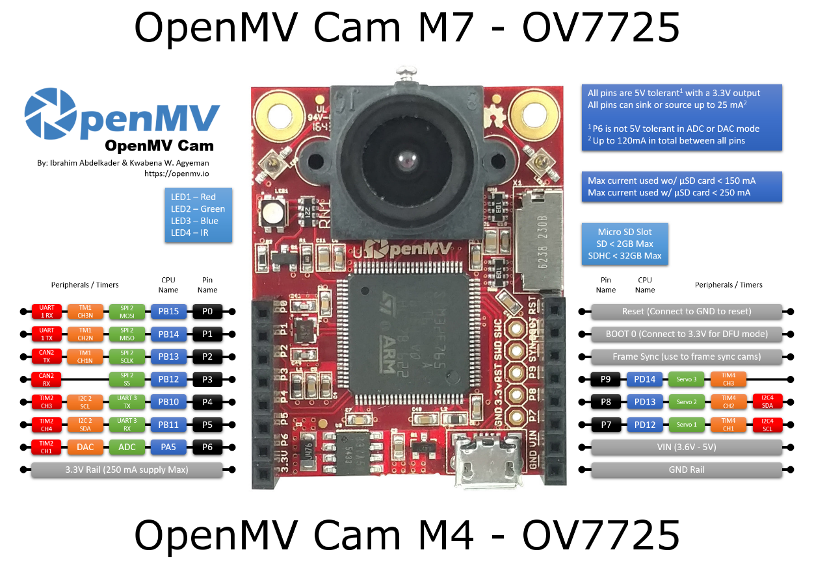
硬件电路方案
今日为雨
摄像头模块

Slide 10
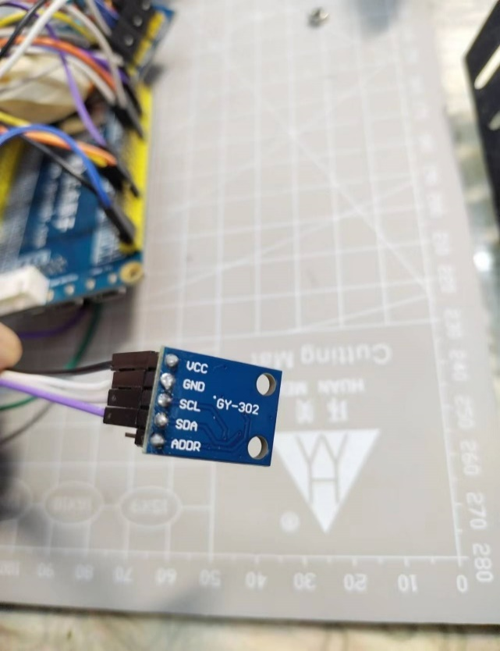
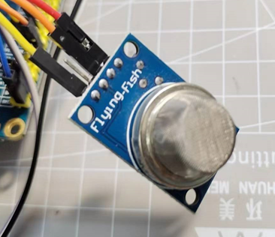
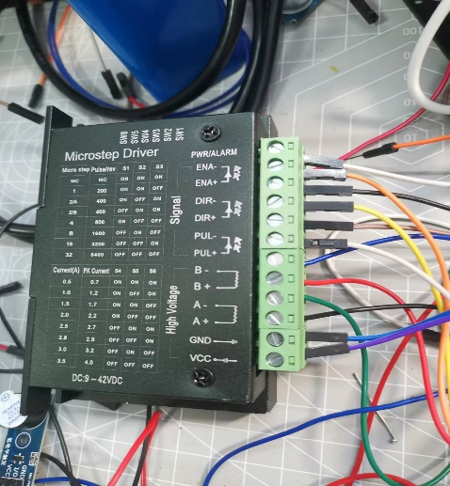
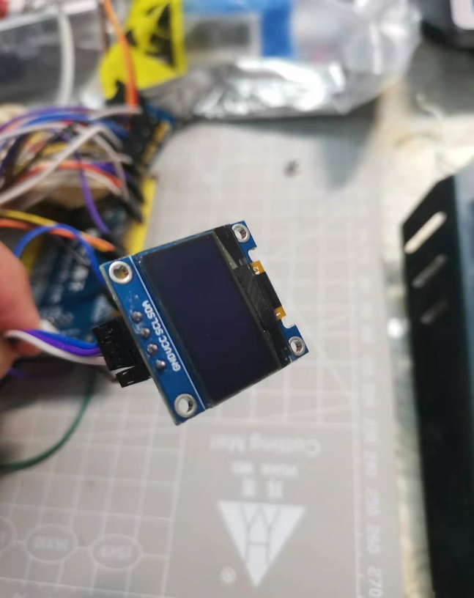
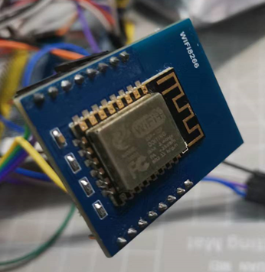
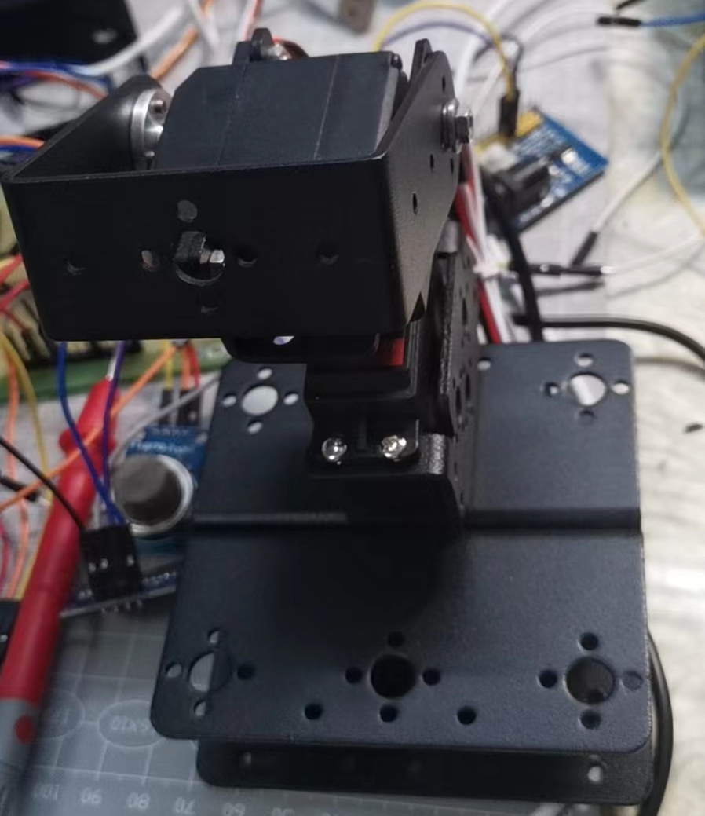
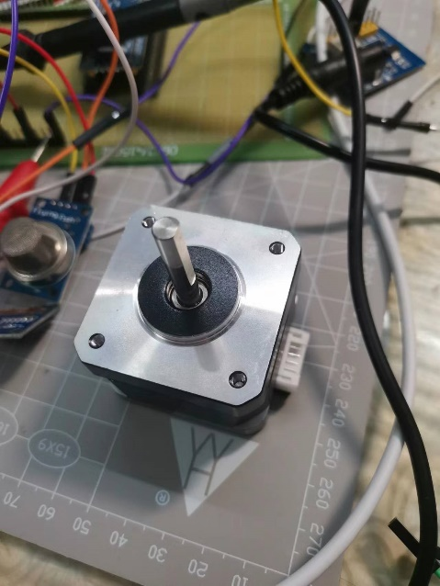
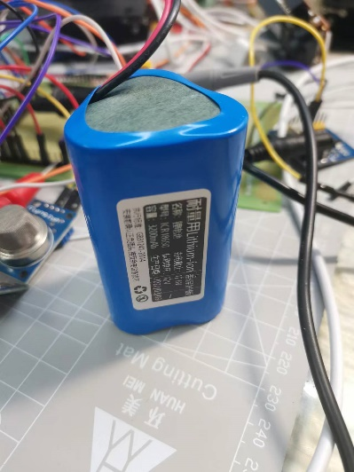
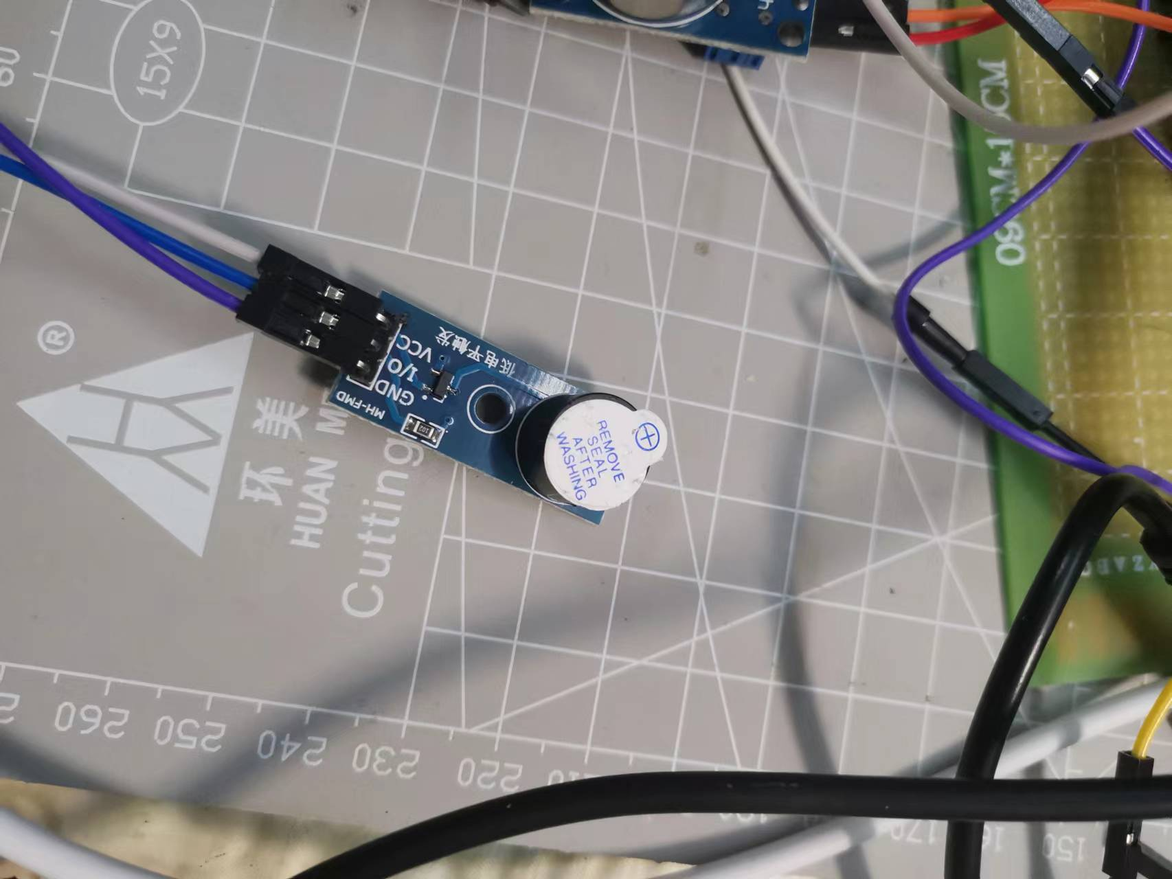
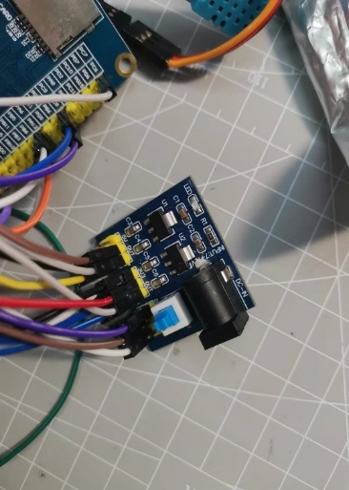
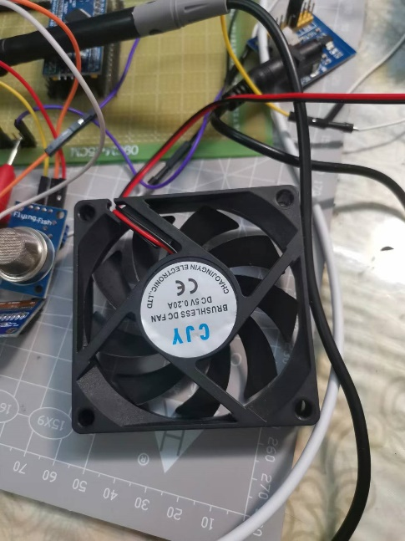
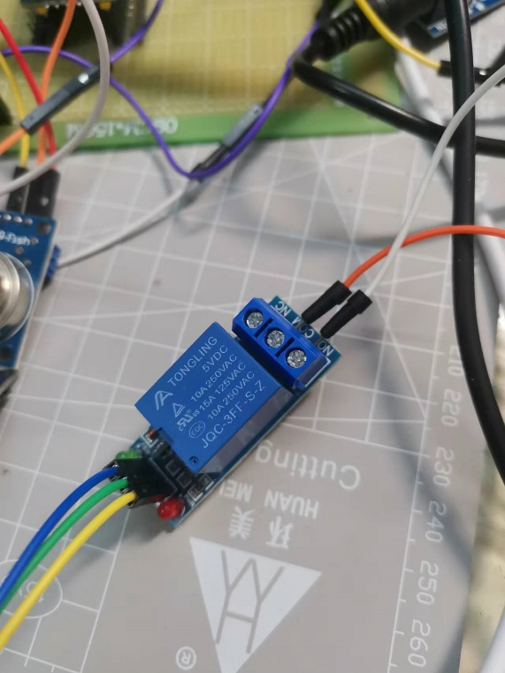
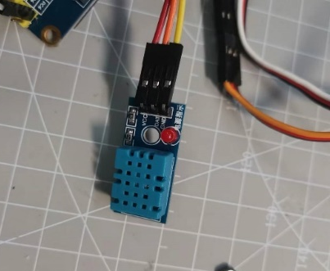
硬件电路方案
今日为雨
其它模块

Slide 11
PART
THREE
PPT模板下载：www.1ppt.com/moban/ 行业PPT模板：www.1ppt.com/hangye/
节日PPT模板：www.1ppt.com/jieri/ PPT素材下载：www.1ppt.com/sucai/
PPT背景图片：www.1ppt.com/beijing/ PPT图表下载：www.1ppt.com/tubiao/
优秀PPT下载：www.1ppt.com/xiazai/ PPT教程： www.1ppt.com/powerpoint/
Word教程： www.1ppt.com/word/ Excel教程：www.1ppt.com/excel/
资料下载：www.1ppt.com/ziliao/ PPT课件下载：www.1ppt.com/kejian/
范文下载：www.1ppt.com/fanwen/ 试卷下载：www.1ppt.com/shiti/
教案下载：www.1ppt.com/jiaoan/ PPT论坛：www.1ppt.cn
软件电路

Slide 12

软件方案
今日为雨
云服务器
采用物联网技术，然后通过WIFI8266将电气数据通过JSON文件按照以MQTT为通讯协议上传（发布）到阿里云服务器中，并下传（推送）到手机APP中

Slide 13
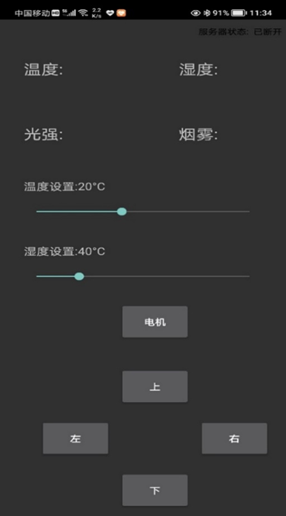
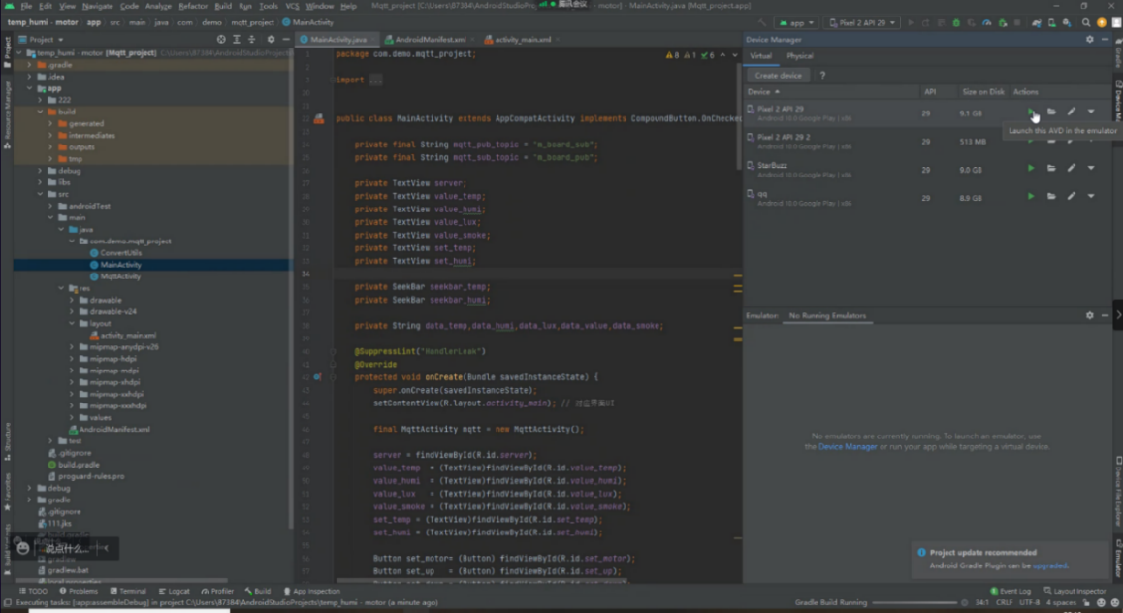
软件方案
今日为雨
上位机展示
Android Studio开发手机APP
图 Android Studio调试虚拟机窗口界面
图 APP整体开发界面

Slide 14
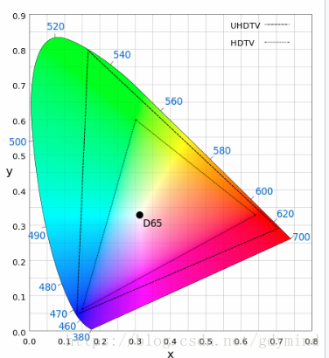
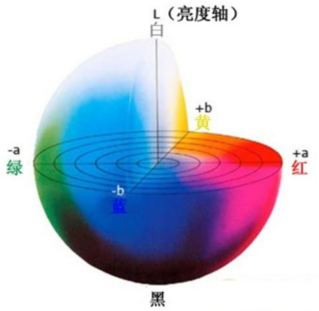
总体方案
今日为雨
火焰识别（多颜色识别）
Lab颜色空间中，L+为黑色，L-为白色；a的正数代表红色，负端代表绿色；b的正数代表黄色，负端代表蓝色。因此L分量可以调节亮度相对,透过改变a和b分量的输出色阶来做最准确的色调均衡
火焰thresholds =
[(96, 100, -4, 8, -3, 9), # generic_red_thresholds
(30, 100, -64, -8, -32, 32), # generic_green_thresholds
(0, 15, 0, 40, -80, -20)] # generic_blue_thresholds
图 Lab颜色空间

Slide 15
今日为雨
PART
FOUR
PPT模板下载：www.1ppt.com/moban/ 行业PPT模板：www.1ppt.com/hangye/
节日PPT模板：www.1ppt.com/jieri/ PPT素材下载：www.1ppt.com/sucai/
PPT背景图片：www.1ppt.com/beijing/ PPT图表下载：www.1ppt.com/tubiao/
优秀PPT下载：www.1ppt.com/xiazai/ PPT教程： www.1ppt.com/powerpoint/
Word教程： www.1ppt.com/word/ Excel教程：www.1ppt.com/excel/
资料下载：www.1ppt.com/ziliao/ PPT课件下载：www.1ppt.com/kejian/
范文下载：www.1ppt.com/fanwen/ 试卷下载：www.1ppt.com/shiti/
教案下载：www.1ppt.com/jiaoan/ PPT论坛：www.1ppt.cn
实物展示

Slide 16
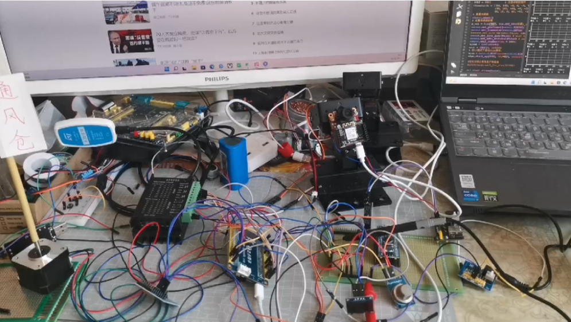
实物展示
今日为雨
视频展示
为了答辩效率以及各位老师的观看体验，视频以提前录制好并以1.5倍速播放
视频时长总计4分钟，请各位老师耐心观看

Slide 17
PART
FIVE
PPT模板下载：www.1ppt.com/moban/ 行业PPT模板：www.1ppt.com/hangye/
节日PPT模板：www.1ppt.com/jieri/ PPT素材下载：www.1ppt.com/sucai/
PPT背景图片：www.1ppt.com/beijing/ PPT图表下载：www.1ppt.com/tubiao/
优秀PPT下载：www.1ppt.com/xiazai/ PPT教程： www.1ppt.com/powerpoint/
Word教程： www.1ppt.com/word/ Excel教程：www.1ppt.com/excel/
资料下载：www.1ppt.com/ziliao/ PPT课件下载：www.1ppt.com/kejian/
范文下载：www.1ppt.com/fanwen/ 试卷下载：www.1ppt.com/shiti/
教案下载：www.1ppt.com/jiaoan/ PPT论坛：www.1ppt.cn
数学模型建立

Slide 18
预期成果
今日为雨
预期成果
我们通过粮仓监控系统实时采集到的数据进行分析，对粮仓内的环境风险进行量化评估，采用熵权Topsis算法构建风险评估体系，采集了7天内的全部环境监测数据，每隔2分钟进行一次统计，数据集为4830*5

Slide 19
预期成果
今日为雨
预期成果
指标 | 信息熵值e | 信息效用值d | 权重
氮气浓度1 | 0.975 | 0.025 | 0.313
温度1 | 0.992 | 0.008 | 0.097
湿度1 | 0.98 | 0.02 | 0.25
光照强度1 | 0.985 | 0.015 | 0.185
O2浓度1 | 0.987 | 0.013 | 0.156
监测时间 | 正理想解距离(D+) | 负理想距离(D-) | 综合得分指数 | 排序
2022/4/1 18:38 | 0.006056701 | 0.023765367 | 0.796905403 | 1
2022/4/1 19:08 | 0.0064274 | 0.023353834 | 0.784179526 | 2
2022/4/1 19:58 | 0.006483379 | 0.022990045 | 0.78002627 | 3
2022/4/7 2:30 | 0.006679554 | 0.022114878 | 0.768026197 | 4
2022/4/7 2:54 | 0.00678915 | 0.021820237 | 0.76269503 | 5
2022/4/1 22:06 | 0.007257 | 0.022495873 | 0.756090793 | 6
2022/4/1 19:20 | 0.007535132 | 0.023139299 | 0.754351378 | 7
2022/4/2 19:32 | 0.007198296 | 0.021752057 | 0.751357219 | 8
2022/4/1 23:28 | 0.007477182 | 0.022418999 | 0.749895086 | 9
2022/4/7 3:24 | 0.007139528 | 0.021350093 | 0.749398978 | 10

Slide 20
预期成果
今日为雨
BP神经网络
参数 | 数值
最大训练次数 | 2000
中间层的神经元数量 | 6
网络学习速率 | 0.05
训练的目标误差 | 0.001

Slide 21
预期成果
今日为雨
遗传算法优化BP神经网络
输入层的个数为5，
隐藏层个数为2*5+1=11
输出层个数为3，
输入层-隐含层的权重数目为55个，
偏置数目=11个
隐含层-输出层的权重数目为33个，
偏置数目为3个
决策变量的个数为11+3+55+33=102个

Slide 22
预期成果
今日为雨
GA-BP神经网络训练结果

Slide 23
预期成果
今日为雨
粮仓风险评估体系
指标 | BP | GA-BP
平均绝对误差MAE | 0.16041 | 0.15661
均方误差MSE | 0.0070013 | 0.0067238
均方根误差RMSE | 0.083674 | 0.083674
表 粮仓风险评估体系
综合得分指数 | 评价
 | 优
 | 良
 | 中
图 综合得分指数分布情况

Slide 24
PART
SIX
PPT模板下载：www.1ppt.com/moban/ 行业PPT模板：www.1ppt.com/hangye/
节日PPT模板：www.1ppt.com/jieri/ PPT素材下载：www.1ppt.com/sucai/
PPT背景图片：www.1ppt.com/beijing/ PPT图表下载：www.1ppt.com/tubiao/
优秀PPT下载：www.1ppt.com/xiazai/ PPT教程： www.1ppt.com/powerpoint/
Word教程： www.1ppt.com/word/ Excel教程：www.1ppt.com/excel/
资料下载：www.1ppt.com/ziliao/ PPT课件下载：www.1ppt.com/kejian/
范文下载：www.1ppt.com/fanwen/ 试卷下载：www.1ppt.com/shiti/
教案下载：www.1ppt.com/jiaoan/ PPT论坛：www.1ppt.cn
总结
与展望

Slide 25
预期成果
今日为雨
总结与展望
（1）本次设计硬件部分主要通过单片机结合智能摄像头，软件部分使用物联网与机器视觉算法（安卓），并结合数学模型进行分析
（2）智能粮仓监控系统以及火灾监测报警系统使我们的粮仓内可以更安全、更高效的储存粮食
（3）相信未来随着人工智能技术与大数据、物联网等深度学习算法的结合，将会有更加全面更加精湛的技术应用到物联网环境监测行业或者是其他行业中去，提高人们的生活质量。

Slide 26
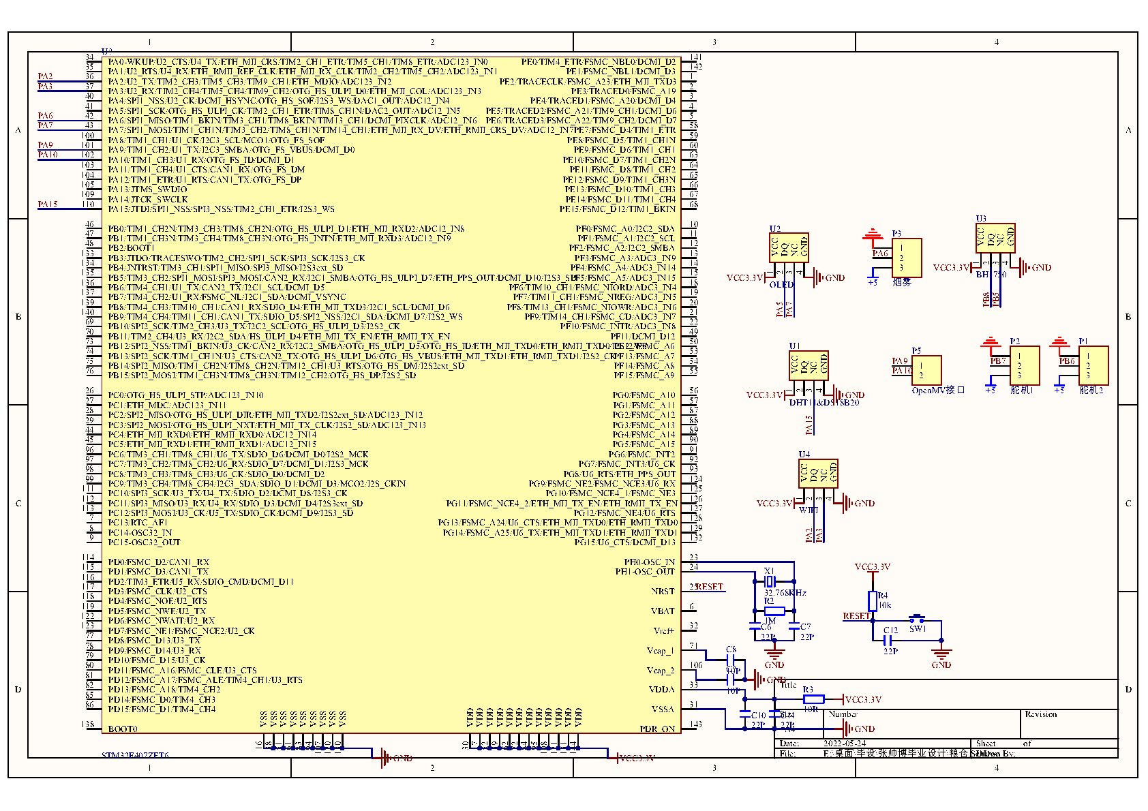
预期成果
今日为雨
Altium Designer图纸

Slide 27

恳请您 批评指正
辽宁工程技术大学
金夏宇
18042950102

Slide 28

Code For Better_Hackthon
谢谢观看
今日为雨

